Slide 1
СКАЖИ ПРАВИЛЬНО
Федотова В.В.

Slide 2
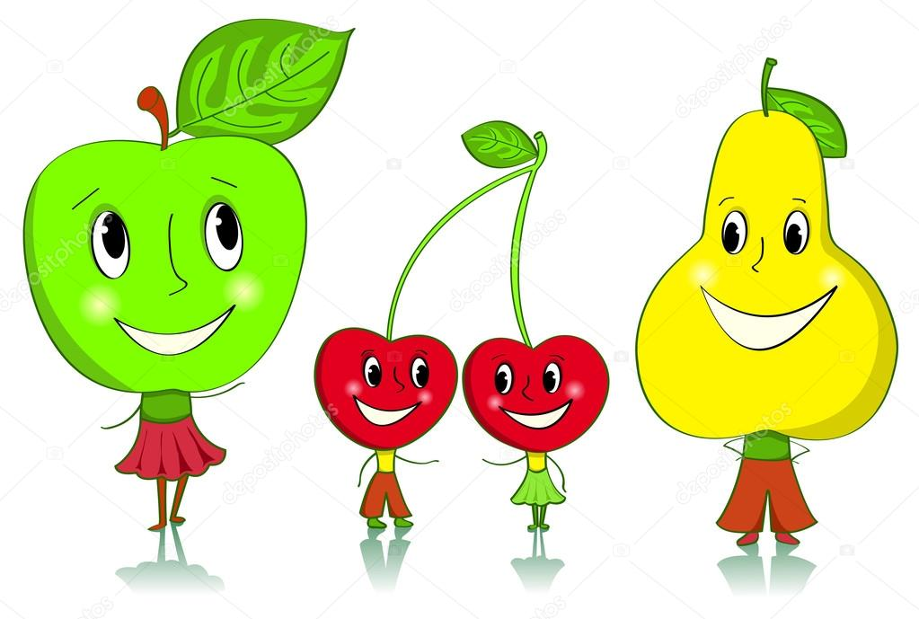
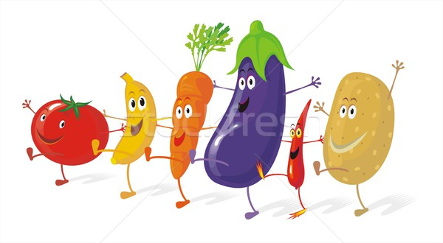
Сок — не суп и не вода, Пить его хочу всегда. Разных вкусов ассорти, Вкуснее сока не найти!
Сок из фруктов, овощей – Он для взрослых и детей. Пейте соки, наслаждайтесь И здоровьем наливайтесь.

Slide 3
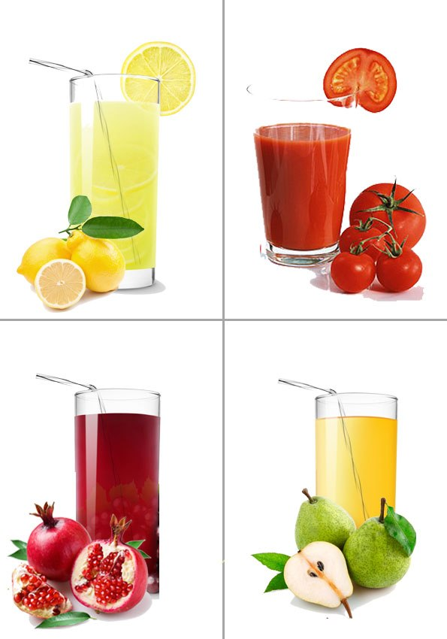
Скажи сок из …
Какие соки на картинке из фруктов ?
Какие из овощей ?

Slide 4
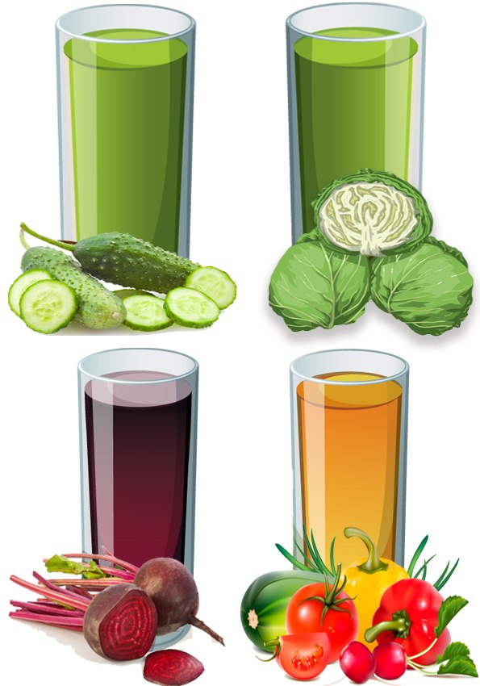
Скажи сок из …
Соки какие ?

Slide 5
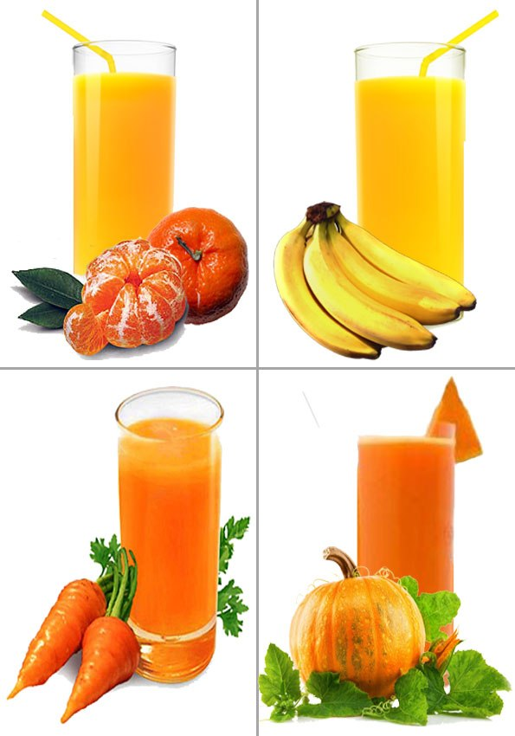
Скажи сок из …
Эти соки какие ?

Slide 6
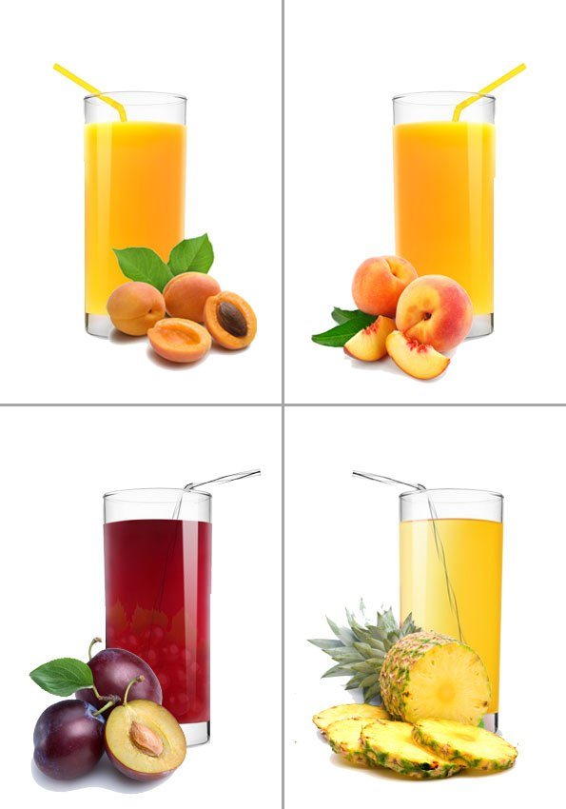
Скажи сок из …
Эти соки какие ?

Slide 7
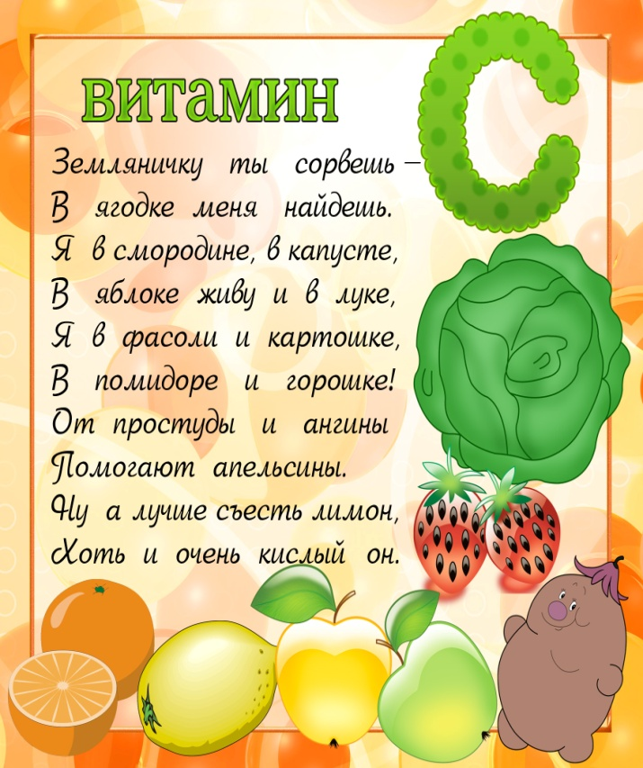
Витамин С — аскорбиновая кислота, Польза организму от нее велика. Она иммунитет повышает, Болезни прочь прогоняет.
Витамин С есть в фруктах, Он есть и во многих овощах. Шиповник, сладкий перец, черная смородина — главные источники, А еще облепиха, яблоки и лимончики.

Slide 8
Витамин А нужен для зрения, Для нормального состояния организма. Много его в рыбе и морепродуктах, А также в красных, оранжевых, Овощах и фруктах. В морковке, тыкве, помидорах, Петрушке, перце, абрикосах.

Slide 9
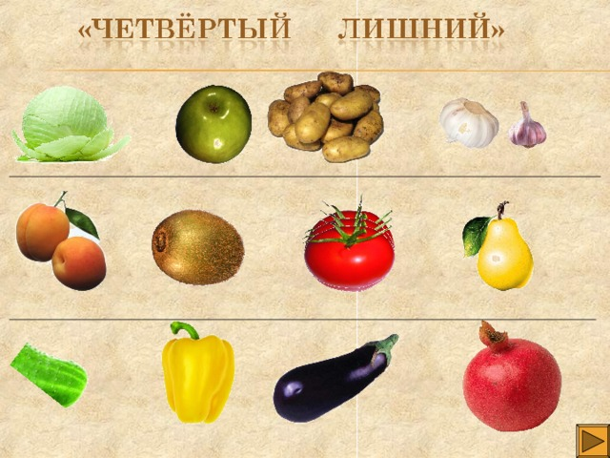

Slide 11
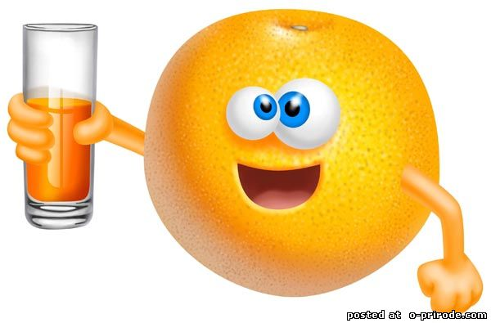
Витамины нам полезны, это точно знаю. Только их не из таблеток я употребляю. Получаю их из пищи вкусной и полезной. Где же прячутся они? Очень интересно. Объясняет мама мне они прячутся везде. Ты из фруктов, овощей,
Получай их поскорей.

Slide 12
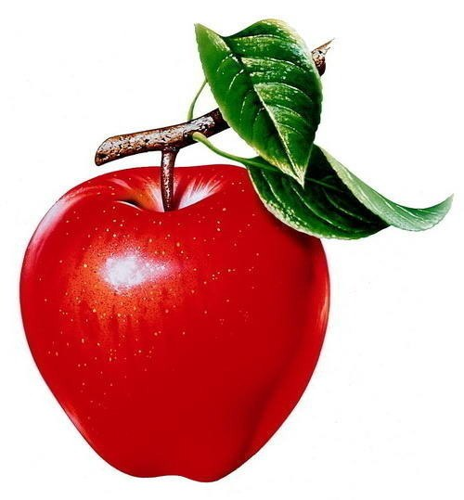
. Круглое, румяное, Я расту на ветке. Любят меня взрослые И малые детки. (Яблоко)

Slide 13
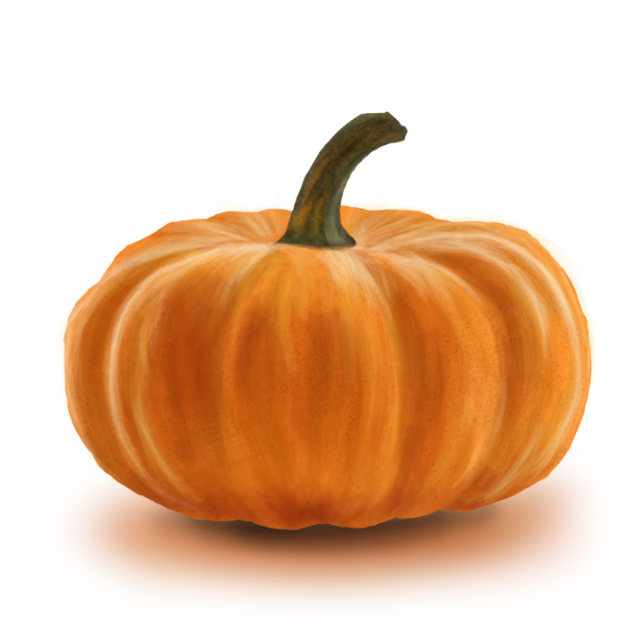
В огороде – жёлтый мяч. Только не бежит он вскачь. Он как полная луна, Вкусные в нём семена. (Тыква)
.

Slide 14
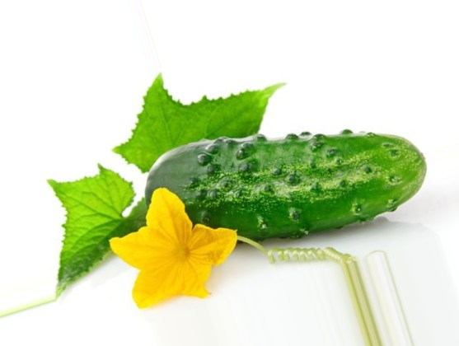
На грядочке зелёные, А в баночке солёные. (Огурцы)

Slide 15
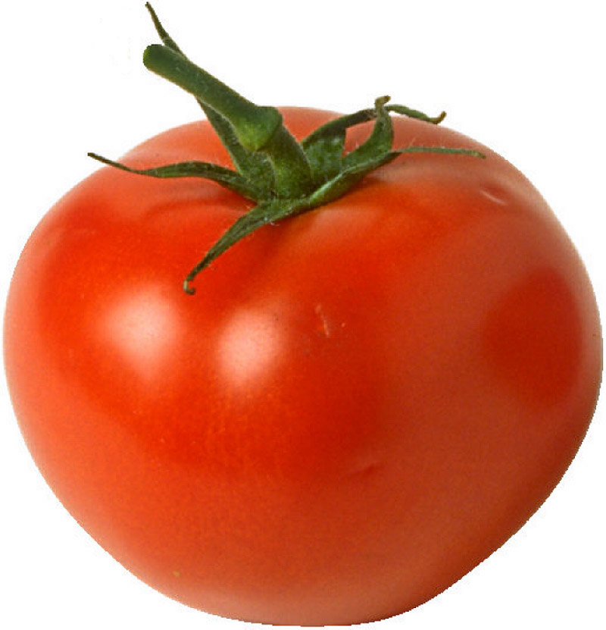
Как на нашей грядке Выросли загадки Сочные да крупные, Вот такие круглые. Летом зеленеют, К осени краснеют. (Помидоры)

Slide 16
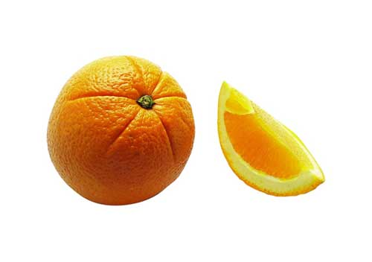
В ярко рыжей кожуре
Вырастает на жаре.
Круглый, вкусный "витамин",
Это сочный ... (Апельсин)

Slide 17
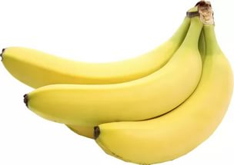
С виду жёлтый он и гладкий
Привезён из южных стран Для детишек сладкий, сладкий, Вкусный, лакомый...(Банан)

Slide 18
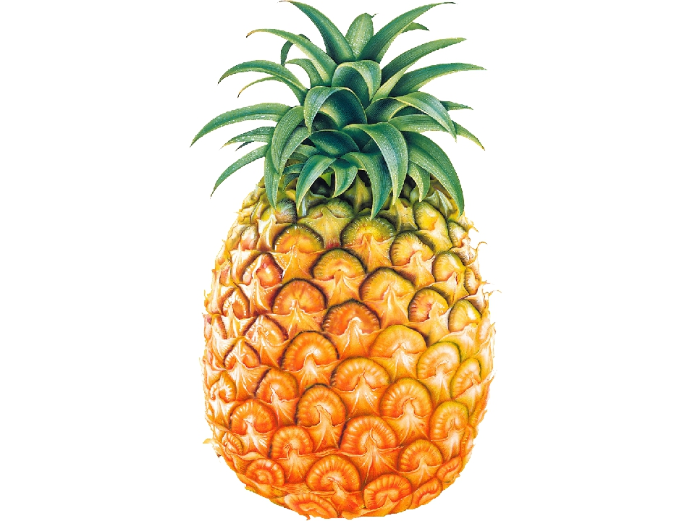
.
Фрукт похож на шишку ели, Мы рискнули — шишку съели... Самый лучший, высший класс — Спелый, сочный ...
(Ананас)

